Slide 1
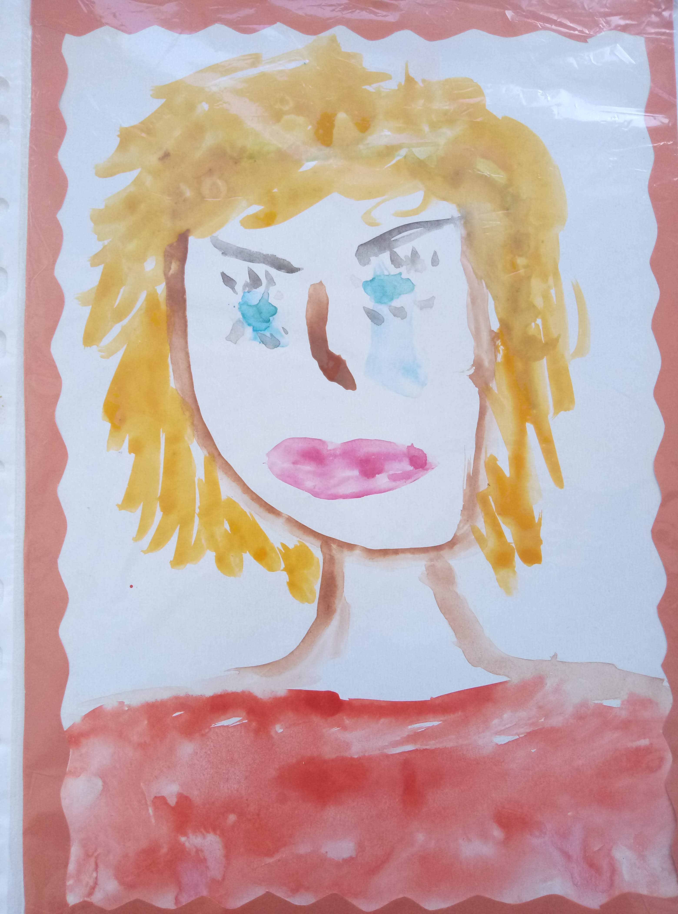
Проект "Мама и я - лучшие друзья!"
Музыкальный руководитель Губанова Юлия Николаевна

Slide 2
Цель и задачи
Цель: формирование гармоничных детско-родительских отношений.
Задачи:
- воспитание у ребёнка любви и привязанности к своей семье;
- формирование знаний детей о маме, семье;
- формирование желания детей дарить радость близким людям;
- формировать желание родителей задуматься над уникальностью своего ребёнка и выражением своих чувств.

Slide 3
Описание проекта
Тип проекта: творческий, среднесрочный.
Участники проекта: дети среднего дошкольного возраста, педагоги группы, родители, музыкальный руководитель.
Проблема: дети мало знают о своём ближайшем окружении (увлечения и мечты родителей, их профессиональная деятельность и т.д.)

Slide 4
Этапы.
Подготовительный этап.
Проведение опроса детей (воспитатели, дети) (Опрос проводится индивидуально с каждым ребёнком в свободное время);
Принятие решения о подготовке праздника и подарков для мам (воспитатели с детьми);
Разработка плана проекта (воспитатели, музыкальный руководитель);
Беседа с родителями о принятом решении, о необходимости выполнить творческую работу "Мой ребёнок самый лучший".

Slide 5
Этапы.
Основной этап.
Рисование портрета мамы (дети с воспитателями);
Разучивание песни, стихотворений, частушек, танца - подготовка к празднику (воспитатели, музыкальный руководитель, дети);
Сюжетно - ролевая игра "Семья" (дети);
Беседы с детьми о семье (воспитатели, дети);
Изготовление творческой работы "Мой ребёнок самый лучший" (родители);
Помощь в подготовке праздника (родители);
Разучивание стихов (родители, воспитатели).

Slide 6
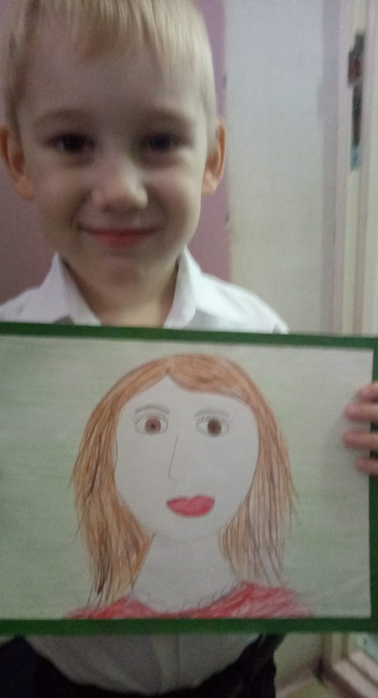
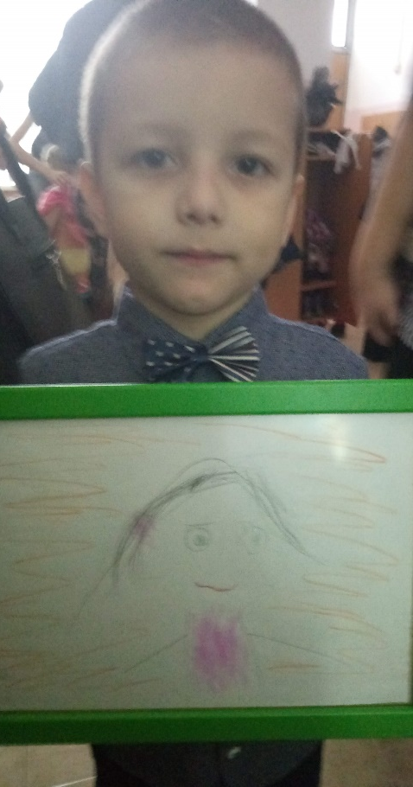
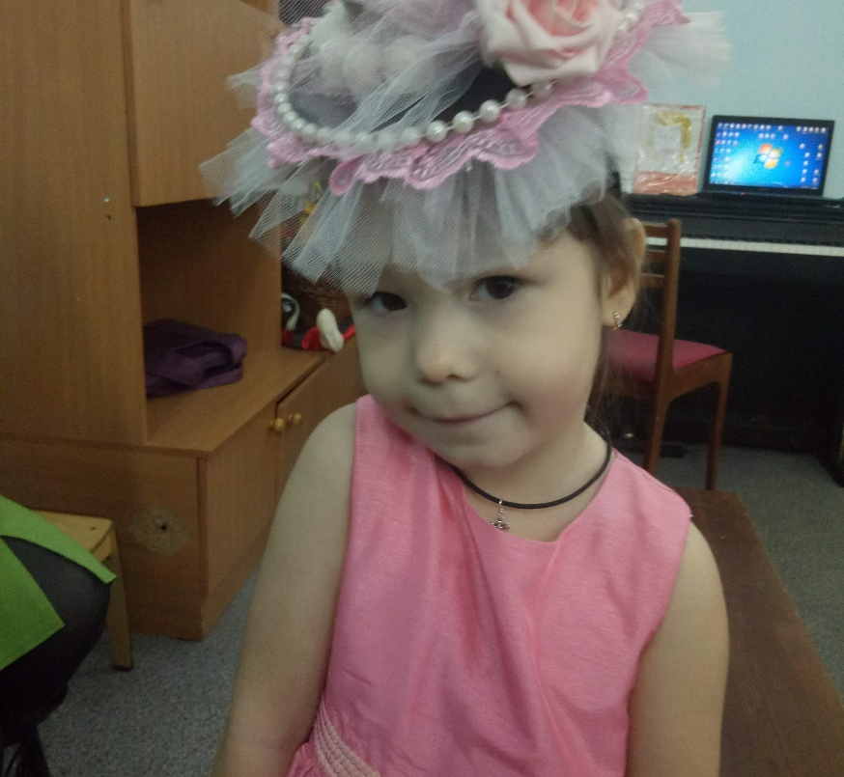
Творческие работы детей

Slide 7
Этапы.
Заключительный этап.
- Проведение праздника "День матери" (дети, воспитатели, родители, музыкальный руководитель, гости);
- Видеопрезентация "Мамочка милая, мамочка моя" (воспитатели);
- Выставка творческих работ "Мой ребёнок самый лучший" в группе (воспитатели, родители);
- Чаепитие в группе, обсуждение творческих работ (дети, воспитатели, родители).

Slide 8
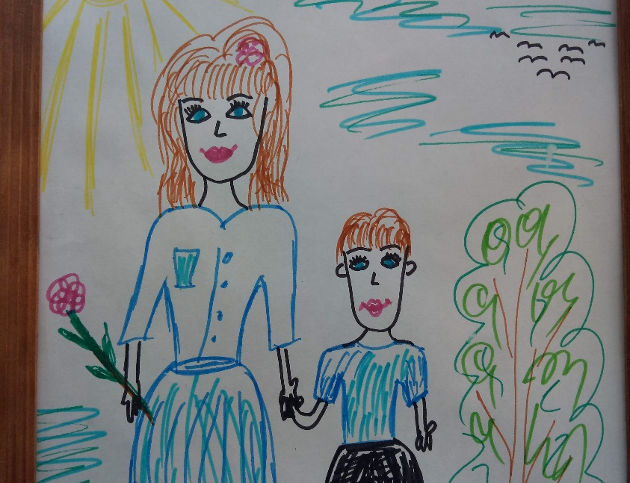
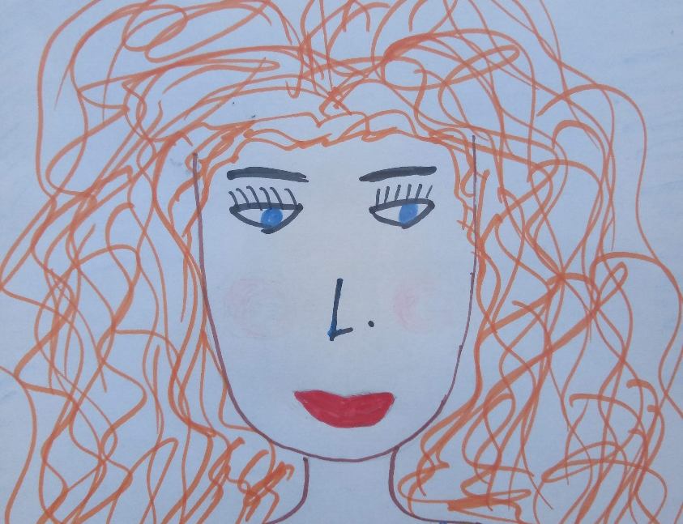
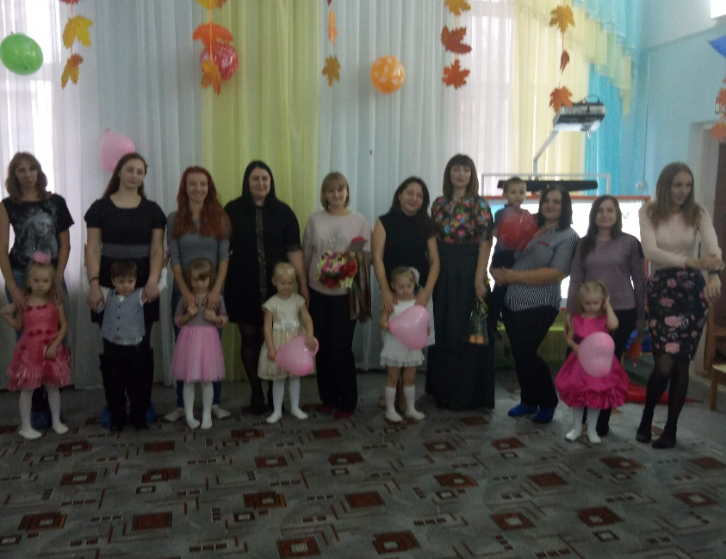
Праздник «День мамы» ноябрь 2018

